Slide 1
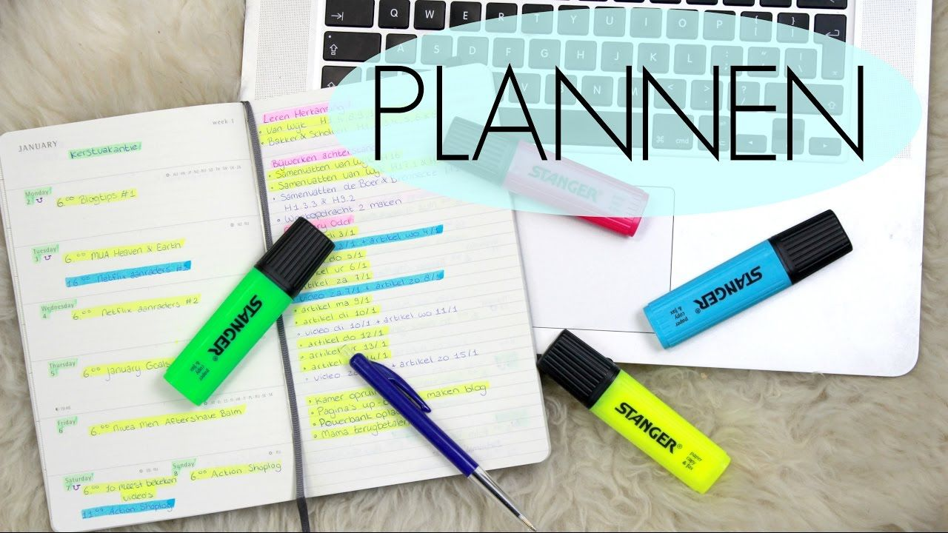
Plannen en organiseren

Slide 2
Filmpje
https://www.youtube.com/watch?v=1MPihfgRqhQ

Slide 3
Eigen ervaring
Hoe plannen jullie?
Wat helpt jou bij jouw planning.

Slide 4
Probleem signaleren
Waar komt het probleem vandaan?
Planning maken.
Aan de planning houden.
Overzicht creëren.
Inleveren of uitvoering.
Andere reden?

Slide 5
Manieren van plannen
Wat voor manier van plannen past bij jou?
Telefonisch noteren
Onthouden in je hoofd
Schriftelijke agenda
Notitieboekje
Andere manieren..

Slide 6
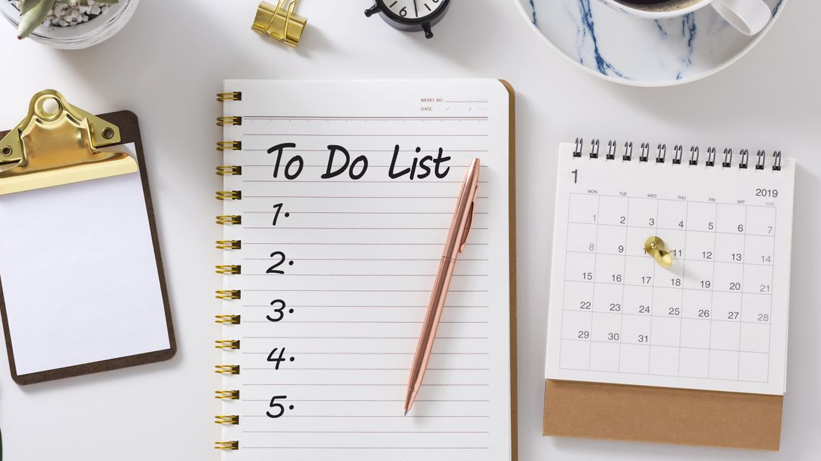
Stap 1: TO DO LIST!!
Noteer wat je moet doen voor school. Huiswerk per dag én de periode opdrachten. (gebruik hiervoor de opgegeven huiswerkopdrachten van de docenten, je lesrooster en het toets rooster.)
Noteer andere bezigheden. Dit is alles wat je in je vrije tijd wilt en moet doen.

Slide 7
Stappenplan
Stap 1: To do list (Wat moet je maken? Schrijf dit op!)
Stap 2: Bepaal de prioriteit. (Heeft het voorrang op de rest?)
Stap 3: Noteer de deadline. (Wanneer moet het af?)
Stap 4: Schat de tijd in voor iedere taak. (Hoe lang ben ik er mee bezig?)
Stap 4: Maak een indeling per dag en week. (Wanneer kan ik er mee bezig?)

Slide 8
Eigen planning maken
Maak een planning
Vraag je klasgenoten hoe zij het doen
Notes:
Voor alle studenten de planner uitgeprint meenemen. Dan kunnen ze hier mee aan het werk. (voor planner zie bijlage in de mail)

Slide 9
Uiteindelijke planning
Wat was lastig bij het maken van een planning?
Wat ging er goed bij het maken van een planning?

Slide 10
Tips voor je planning
Wat werkt voor jou?
Vraag eventueel hulp vanuit je omgeving.
Wie kan jouw stok achter de deur zijn? (bv. Je ouders die jou hieraan herinneren of je klasgenoot waar je mee samenwerkt)
Zorg voor vaste routines. BV elke dag, na het diner, bezig met school.
Plan ook rust en ontspanning in.
Beperk afleiding.
Werk hooguit een uur, pauzeer en ga verder.
Leer van je fouten.
Beloon jezelf als je op de goede weg bent.
Een voorbeeld voor een to do list en weekplanning vind je aan de ommezijde.

Slide 11
Tips studeren en toetsing
Doe je internet uit en leg je telefoon weg! (in een andere kamer)
Plan een vast pauze moment: bv elk uur even lopen of wat eten.
Schrijf met pen en papier de stof op i.p.v. alles typen.
Jezelf overhoren: spreek je leerstof hardop uit,
Zorg voor een goede/rustige werkplek.
Eet goed en gezond. Gezond eten stimuleert je concentratie.
Ga op tijd op bed.
Oordoppen (geen muziekoordoppen)
Kijk ieder halfuur even weg (niet naar je buurman of buurvrouw ;)) kijk bv even naar boven en denk aan iets anders.
Kauwgom (als dit mag van je docent)

Slide 12
SUCCES!!
Kom je er toch niet goed uit? Vraag je SLB’er of je batter.

